Slide 1


北方国际教育集团
平面度检测 正时链条拆装
气缸盖的拆装
及检测

Slide 2

目录
01
气缸盖及附件的拆装
02
平面度的检测
03
气缸盖及附件的安装
https://www.zhijiaobf.cn

Slide 3
PART-01
气缸盖及附件的拆装
Disassembly and assembly of cylinder head and accessories

Slide 4

附件的拆卸（发动机完全冷却后拆卸）
先把影响缸盖拆装的附件拆除
拆下进气排气歧管。
拆下节温器壳体和水管。
拆下气门室盖。
拆下发动机皮带轮。
拆下正式链条保护壳。
拆下制动张紧器、张紧臂、链条导板。
拆下正式链条。

Slide 5
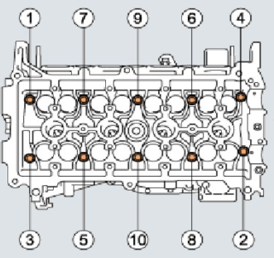
拆卸气缸盖
拆缸盖时一定要注意，只有发动机完全冷却后，才可以进行拆解，并且固定螺栓要分两到三次去拆下。
使用扭力扳手，并调至最大防止用力损坏 。
从两边向中间对角的顺序，去预松气缸盖各螺栓，并且只是预松，如果一次拧下来，气缸盖会因为受力不均匀导致变形，下次安装时密封不严。
第二次，以之前同样顺序再次拧出一部分螺栓。
第三次，按顺序全部拧出。并把螺栓收好。
最后取下气缸盖

Slide 6
PART-02
平面度的检测
piston ring

Slide 7
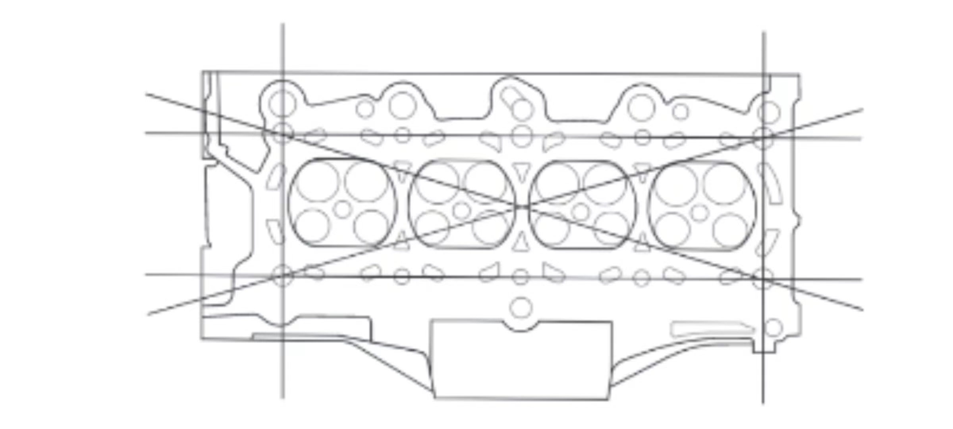
平面度检测
工具：测量平面度，需要用到钢直尺（刀口尺）和厚薄规
测量：对它的这些位置依次进行测量。
把钢直尺保持与缸盖内平面垂直，不能弯曲。然后使用合适的厚薄规尺片，塞向两接触点。
这款发动机缸盖的变形不超过0.08mm就是正常的，所以我们就选用塞尺的0.08mm齿片进行测量，对它三到五个点位进行检测。发现都塞不进去，说明这个缸盖是正常的。
气缸体的检测与缸盖相差不大也是这样进行检测。
注：车型不同平面度的数据也是不相同

Slide 8
PART-03
气缸盖及附件的安装
Three series and testing of piston rings

Slide 9
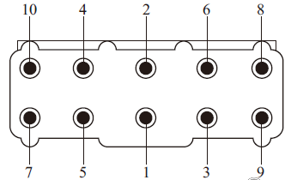
气缸盖的安装及注意事项（发动机不同，扭矩不同）
一缸调到上止点：把曲轴正式齿轮上的箭头与缸体是的箭头对齐，此时就是一缸上止点。
凸轮轴调节：把凸轮轴齿轮上的up调至最上方，把这两个标记与缸盖的这个面平齐。
安装气缸垫：有标号（配件号）的一面朝上。（装错方向容易漏水、漏气、冲坏气缸垫）。
安装气缸盖：注意定位销的位置，缸盖的定位孔互相照应。
安装气缸盖固定螺栓:从中间向两边，对角按这个顺序，分三次到四次进行紧固。
第一次只需要拧进去；
第二次用扭力扳手，并调至39牛米紧固。
第三次把每个螺栓拧紧90度；
第四次再次拧紧90度。

Slide 10
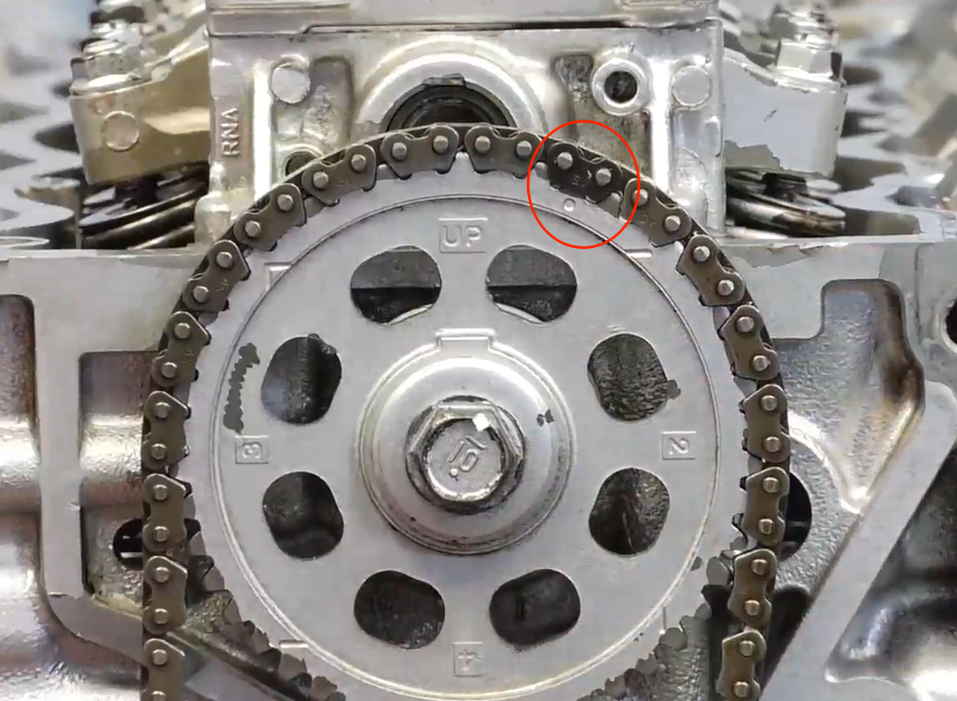
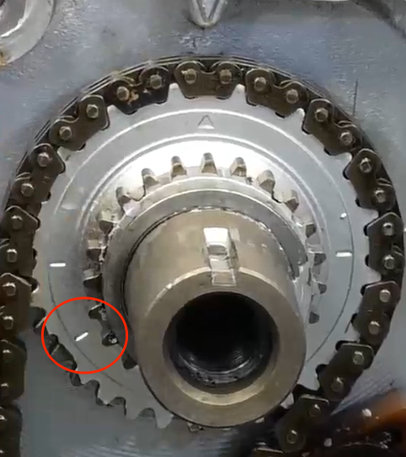
正式链条的安装（安装缸盖时，曲轴、凸轮轴以调节）
将正式链条的一个染色链节与上方凸轮轴齿轮上的小点标记对齐。
把正时链条下方的染色链节，与曲轴齿轮的左下方八点钟方向的标记对准安装。
安装链条导轨和张紧臂；导轨螺丝扭矩12牛米，张紧臂螺丝22牛米。
安装自动张紧器：螺丝扭矩9.8牛米。
安装链条保护壳:安装前在与气缸体接触的面上均匀的打上密封胶。

Slide 11

气门室盖及附件安装
安装气门室盖，安装前把气门室垫进行清理，螺丝扭矩9.8牛米。
皮带轮安装，螺栓扭矩69牛米。
节温器壳体及管道安装。
进排气歧管安装。

Slide 12
北方国际教育集团
平面度检测 正时链条拆装
谢谢观看！
及检测

